Slide 1
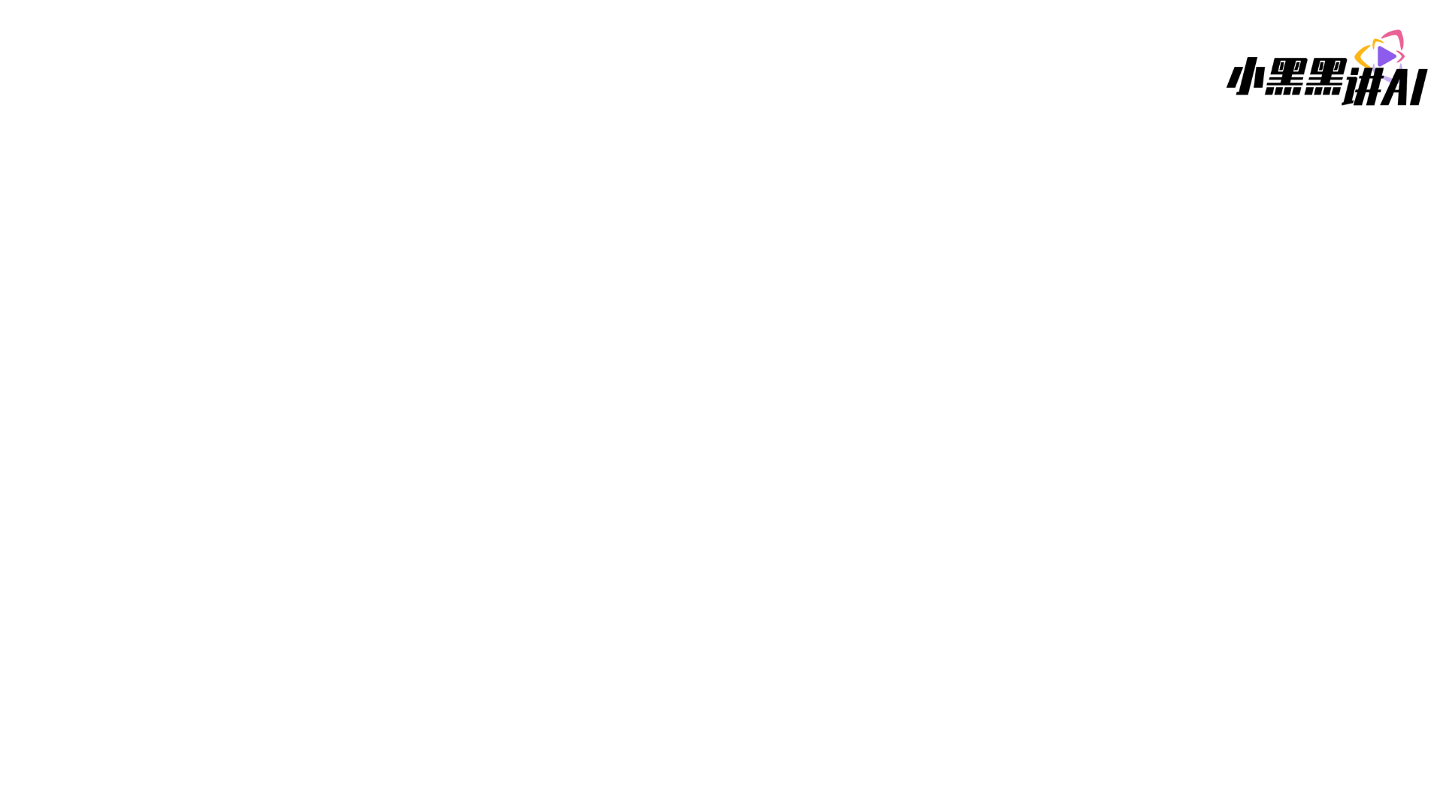
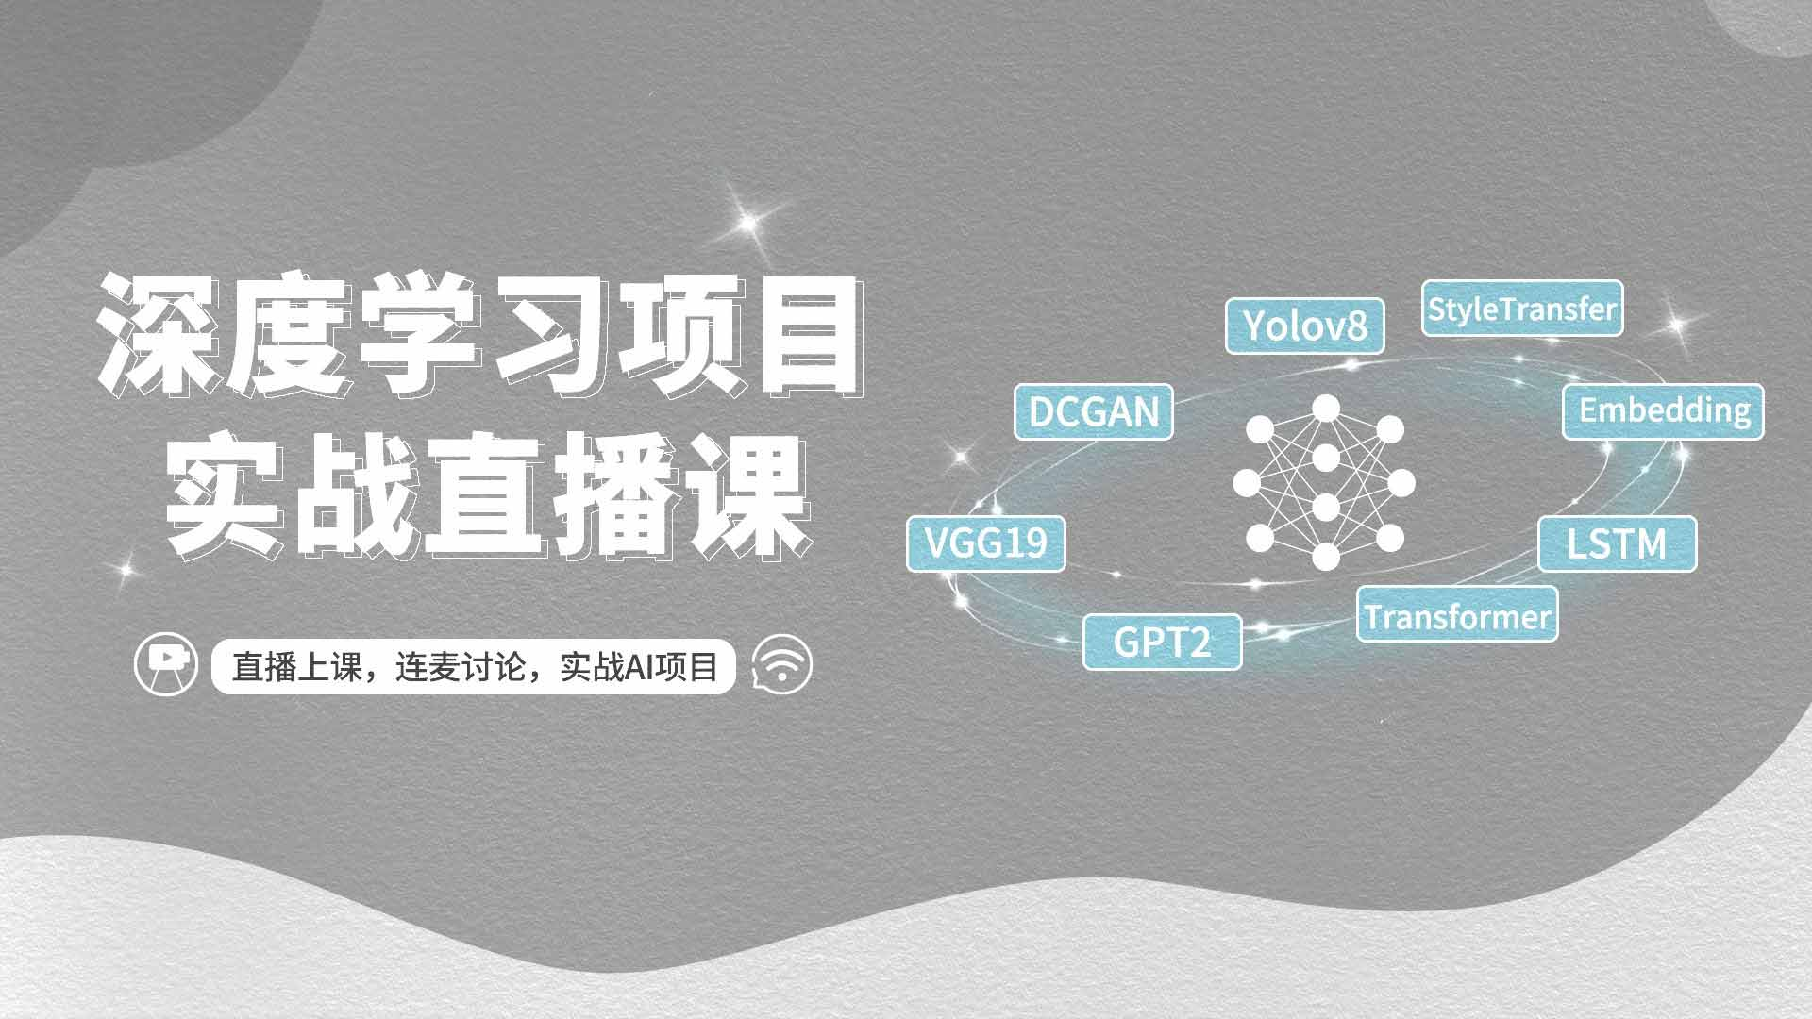

Slide 2
深度学习项目实战直播课
进阶篇3，使用DCGAN生成动漫人物头像

Slide 3
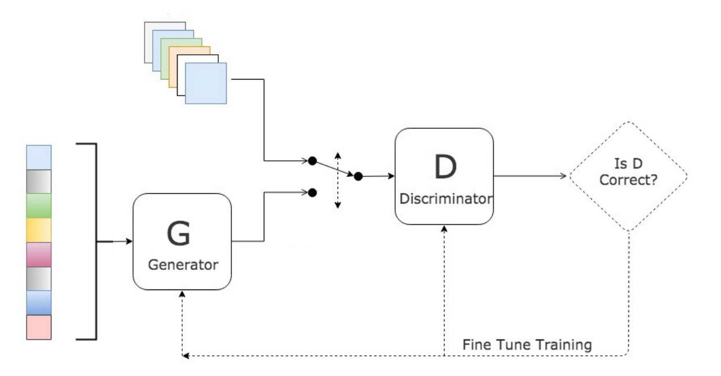
使用DCGAN，生成动漫人物头像
课程核心内容：
1.什么是生成对抗网络
2.什么是转置卷积
3.什么是BatchNorm2d
4.DCGAN的设计和实现
生成器和判别器
5.DCGAN的训练和推理
动漫数据读取、模型训练和测试

Slide 4
什么是生成对抗网络？

Slide 5
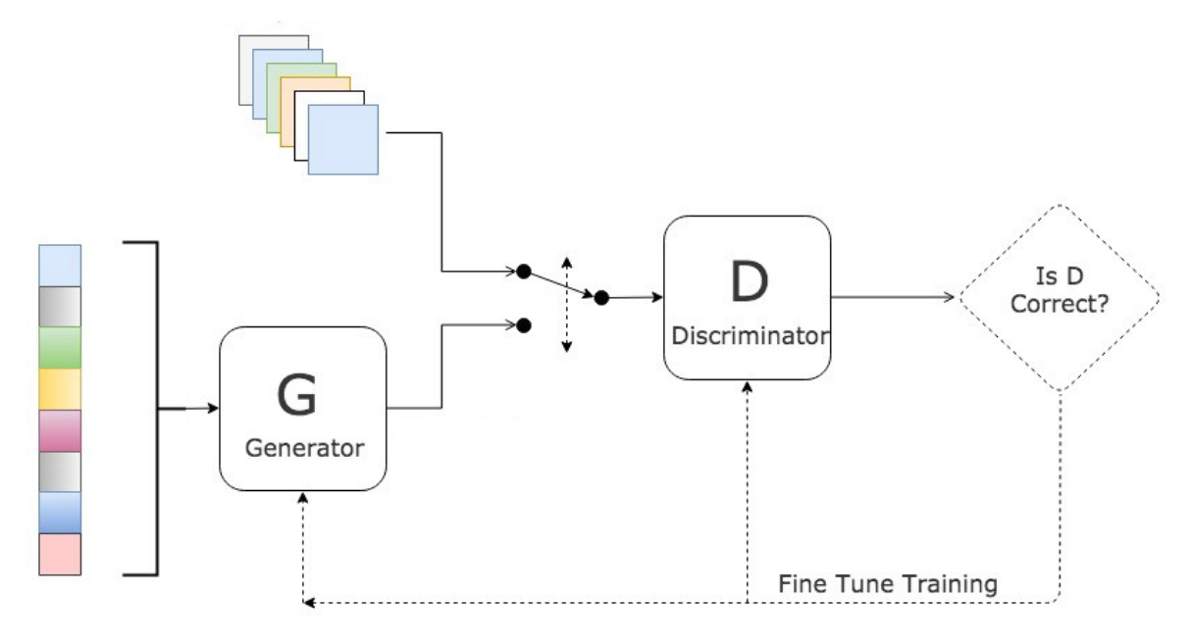
生成对抗网络
生成对抗网络，英文是Generative Adversarial Networks，简称GAN。
GAN是一种无监督的深度学习模型，于2014年首次被提出。

Slide 6
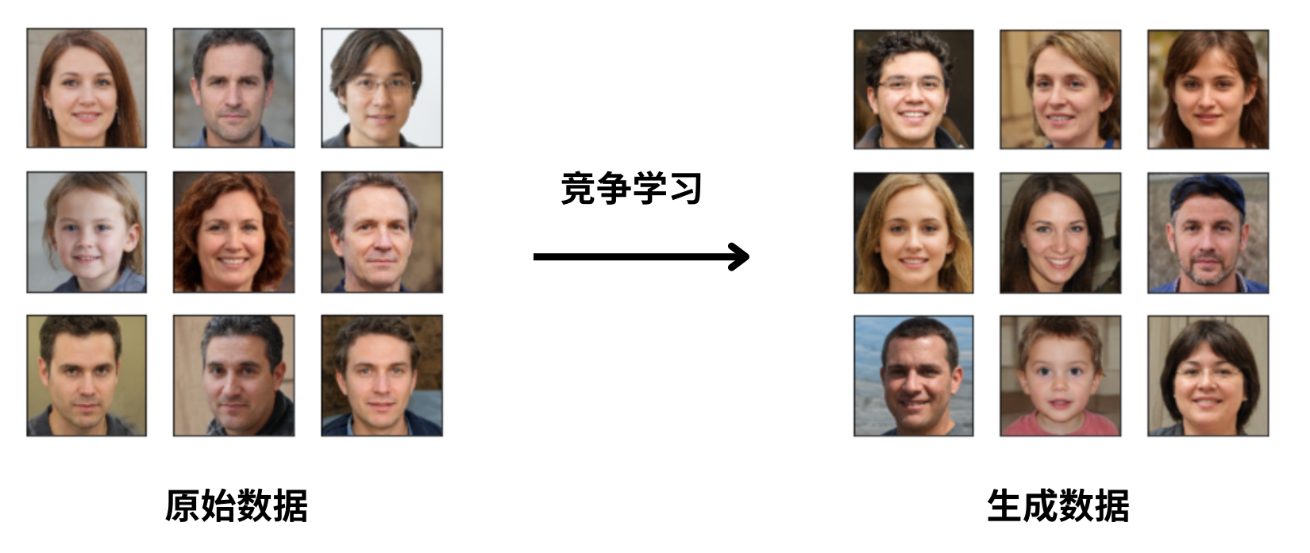
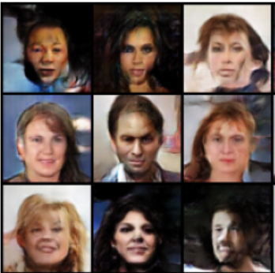
算法目标
该算法通过竞争学习的方式生成新的、且与原始数据集相似的数据。
这些生成的图像和原始的真实图像相差无几。

Slide 7
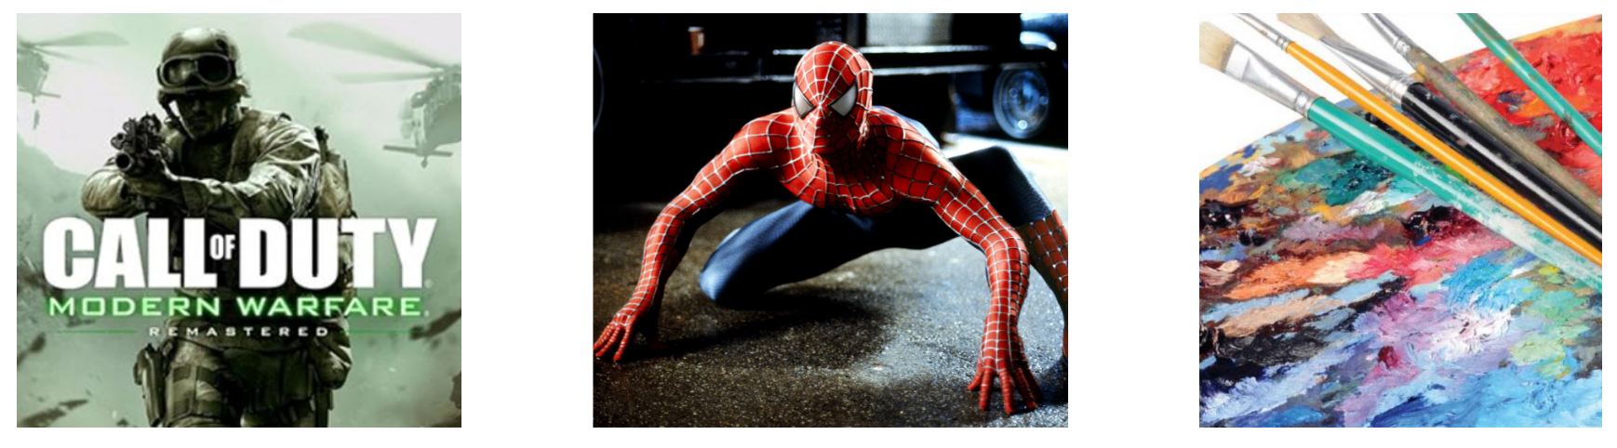
生成对抗网络的应用
使用生成对抗网络生成数据的成本很低，生成结果可以直接应用在各个领域。
例如，游戏、电影制作，或者艺术创作。

Slide 8
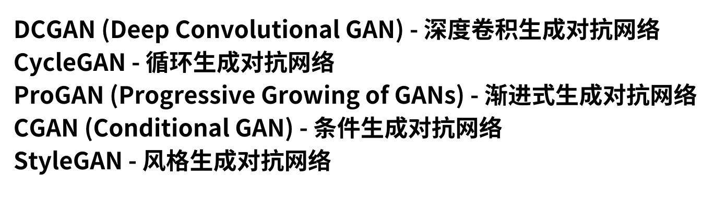
生成对抗网络的变体
由于GAN网络的应用广泛，因此衍生出了大量的变体算法。
例如DCGAN、CycleGAN、ProGAN等等，它们有着不同的特点和应用场景。

Slide 9
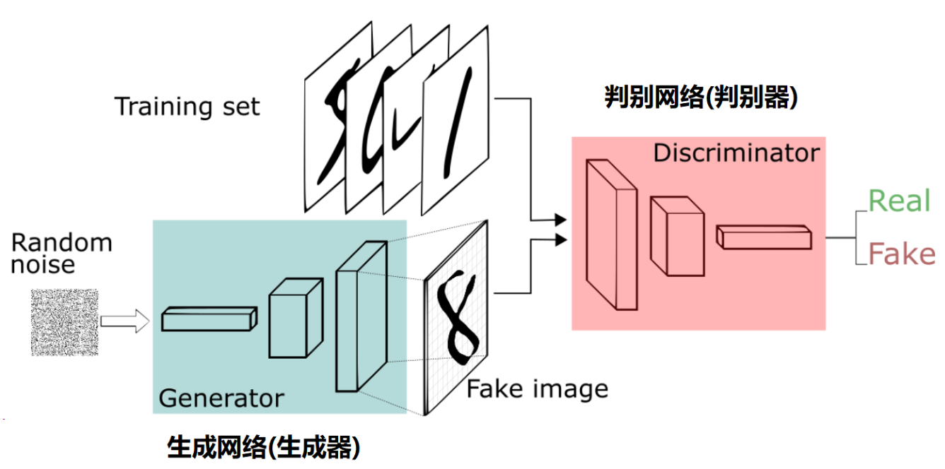
生成对抗网络的架构
生成对抗网络与传统的神经网络不同，它由两个主要的网络构成。
这两个网络被称为生成网络和判别网络。或者称为生成器和判别器。

Slide 10
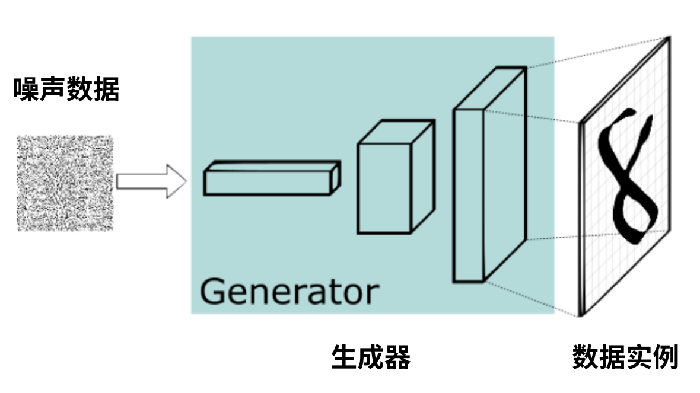
生成器
生成器，英文是Generator，生成器的主要功能是，基于随机噪声，生成逼真的数据实例。
这些数据实例可以是，普通数据、图片、音频等等各种形式。
例如，生成器生成看起来真实的手写数字图片。
生成器会接收一个随机噪声向量，该噪声向量经过生成器中的神经网络后，会被转换为手写数字图片。

Slide 11
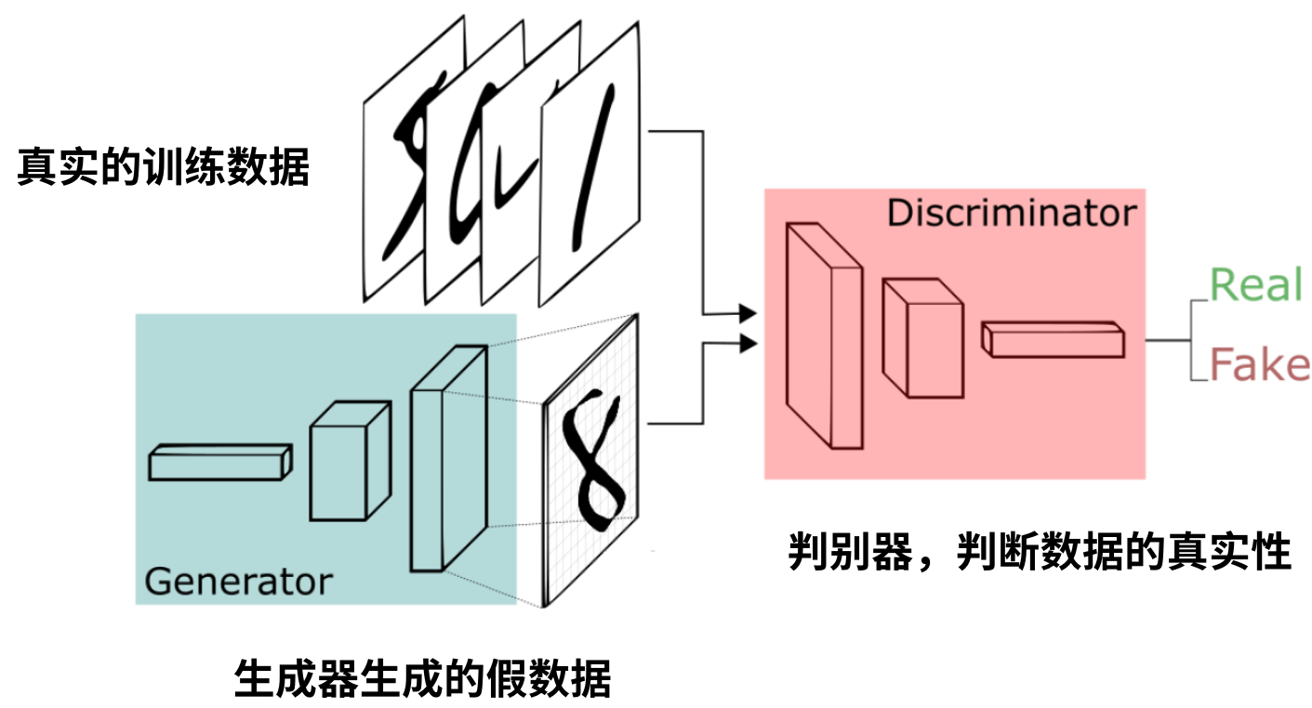
判别器
判别器，英文是Discriminator，判别器的主要功能是判断数据的真实性。具体判断输入的数据是真实的训练数据，还是生成器生成的假数据。
判别器的目标是，区分真实的手写数字图片和生成器产生的手写数字图片。其中真实的手写数字图片，即为人工收集的训练数据。
例如，从MNIST数据集中取得真实数字图片，判别器实际上是一个用于图片分类的神经网络。
我们会使用真实的手写数字图片，作为正样本，生成器生成的图片作为负样本，来训练判别器。

Slide 12
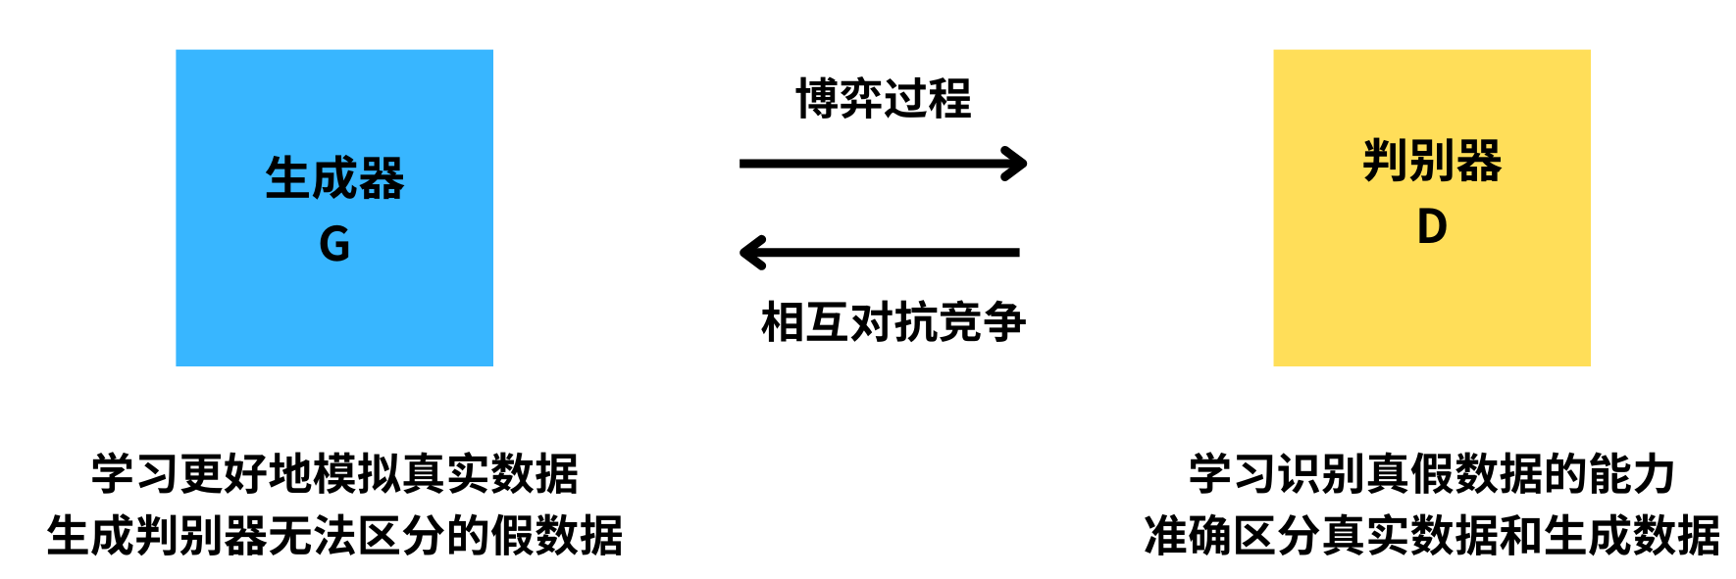
训练过程
生成对抗网络的训练是一个博弈过程，在这个过程中，生成器和判别器相互对抗竞争。
生成器会不断学习如何更好地模拟真实数据，尝试欺骗判别器，使判别器将生成图片误判为真实图片。
判别器则学习识别真假数据，努力将真实图片判断为正例，将生成图片判断为负例。
生成器的目标是生成判别器无法区分的假数据。而判别器的目标是准确区分真实数据和生成数据。

Slide 13
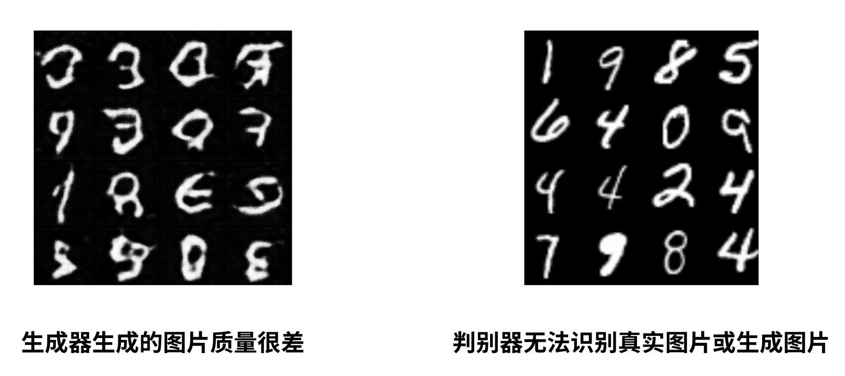
举例说明
以“生成手写数字识别图片”为例，说明生成对抗网络中，生成器和判别器的工作原理。
在生成对抗网络的训练初期，生成器生成的图片质量很差，看起来并不像真实的手写数字。
而判别器也无法很好的识别出真实图片或生成图片。

Slide 14
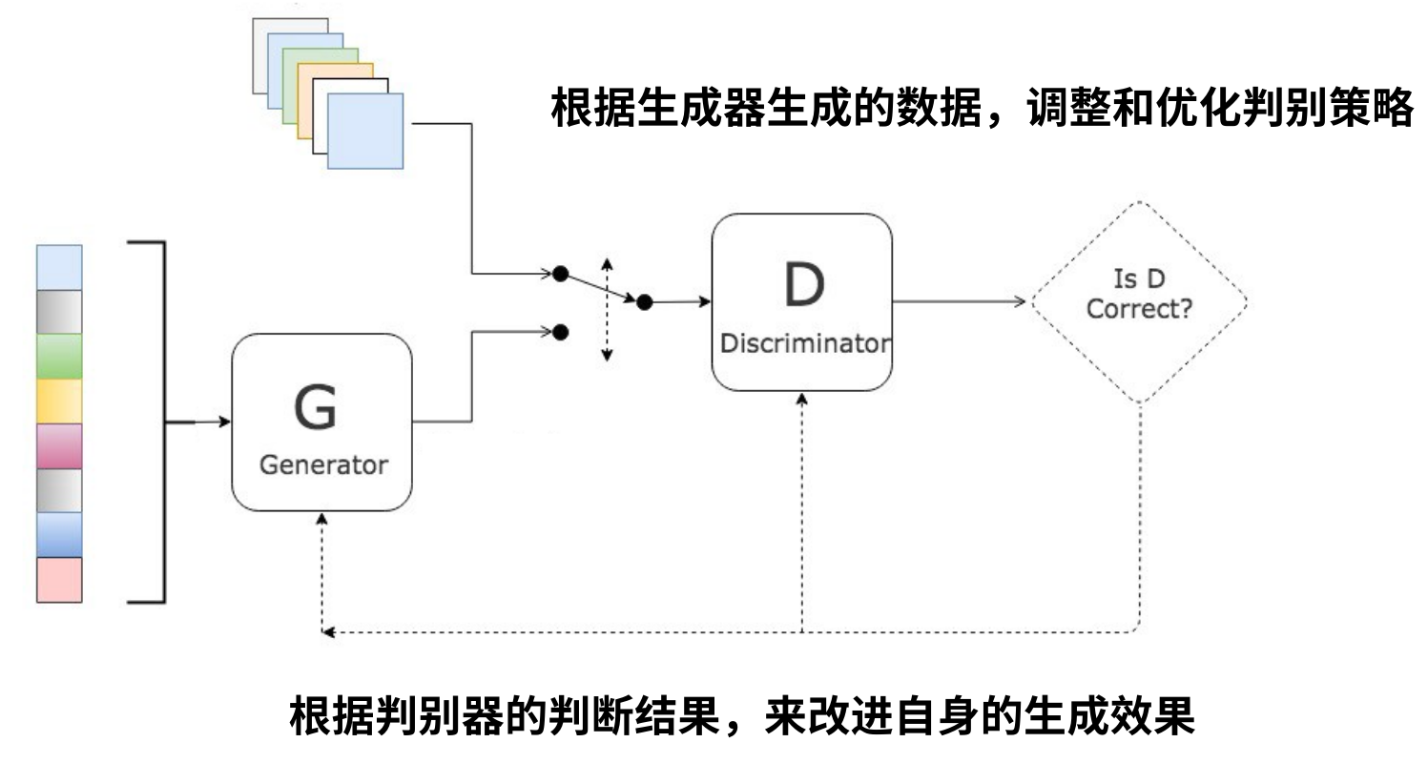
效果改进，完成训练
随着训练的进行，生成器会根据判别器的判断结果，来改进自身的生成效果。
同样，判别器也会根据生成器生成的数据，来调整和优化自己的判别策略。
最终，经过多轮的交替迭代，生成器可以生成逼真的手写数字图片，而判别器也能准确的判断出真实图片和生成图片。
总结来说，生成对抗网络的训练是一个动态的学习过程。生成器和判别器都会根据对方的表现来调整自身的策略，从而提升整体的效果。

Slide 15
什么是转置卷积？

Slide 16
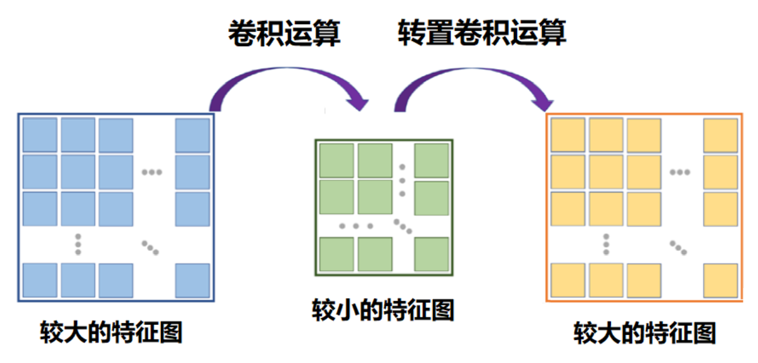
转置卷积
转置卷积，英文是Transposed Convolution，也被称为反卷积。
它与传统的卷积操作不同，可以基于较小的特征图生成较大的特征图。

Slide 17
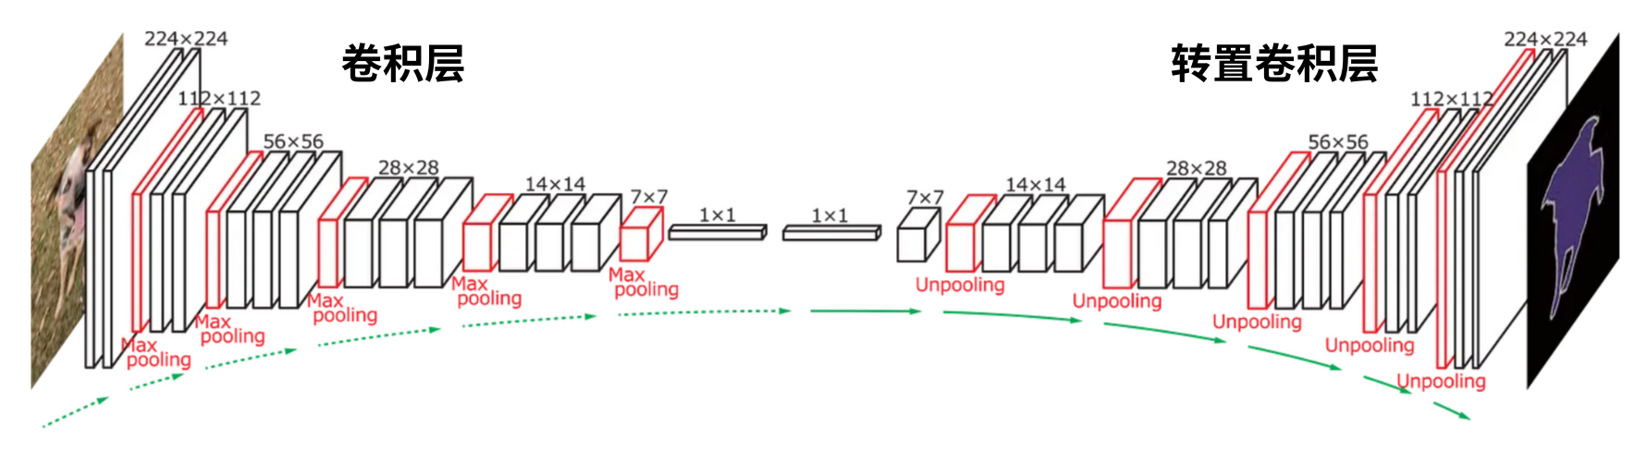
转置卷积的使用
在很多计算机视觉任务中，都会用到转置卷积。例如，在图像分割任务中，会使用转置卷积，恢复图像的原始尺寸。
具体来说，输入图像会通过一系列的卷积层，逐步降低图像的尺寸，提取特征。
接着为了得到与原始图像相同尺寸的分割图，需要使用转置卷积，逐步恢复特征图的尺寸。

Slide 18
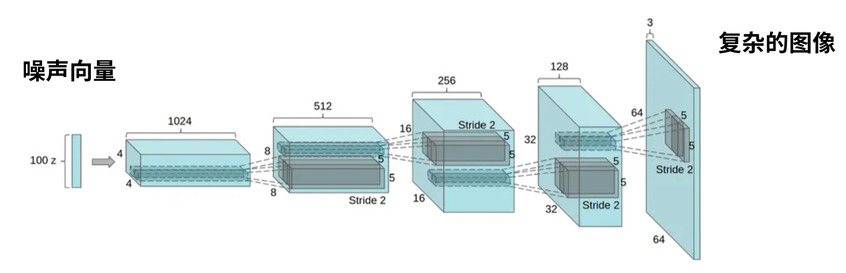
生成对抗网络和转置卷积
在生成对抗网络的生成器中，生成器接收一个噪声向量z。
向量z会经过一系列的转置卷积层。
通过转置卷积，逐渐放大噪声向量，增加特征图的细节，最终生成复杂的图像。

Slide 19
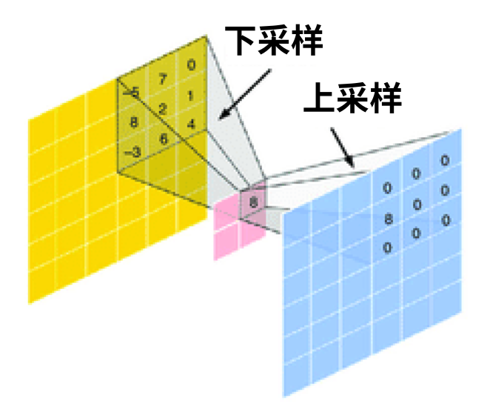
上采样
转置卷积的计算是上采样的过程。
实际上，有很多种上采样的方法，例如，最近邻插值、双线性插值等等。
但是这些上采样的方法都是基于人们的先验经验来设计的，对于很多场景效果并不理想。

Slide 20
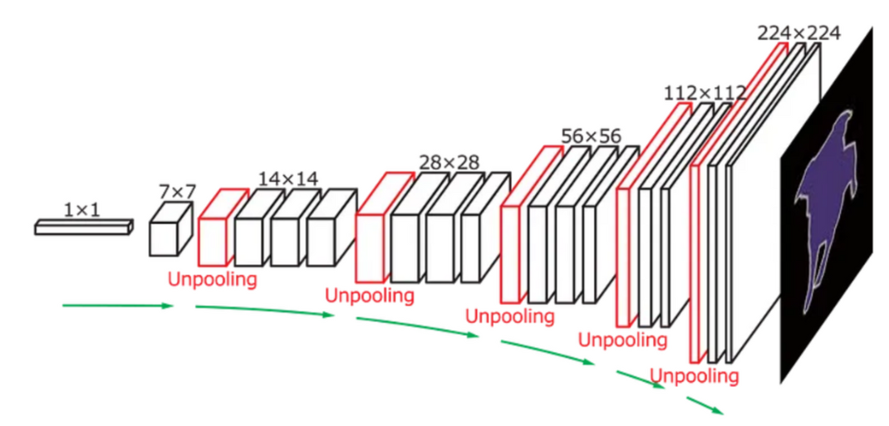
通过转置卷积上采样
通过将转置卷积放置到神经网络中，就可以使神经网络自主的学习，来获取最优的上采样方式。
因此，转置卷积在处理复杂的上采样任务时更加的灵活和有效。

Slide 21
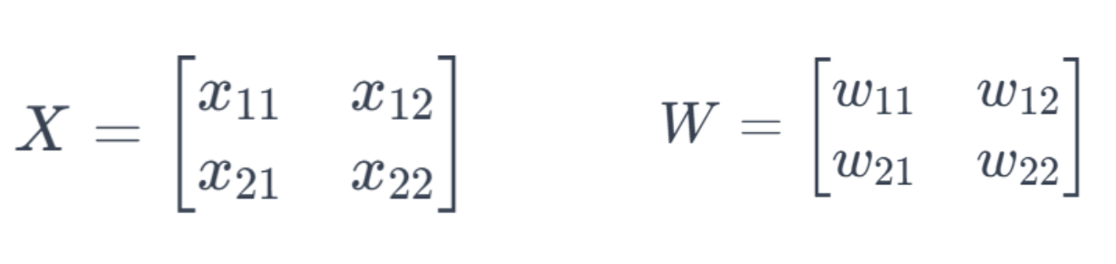
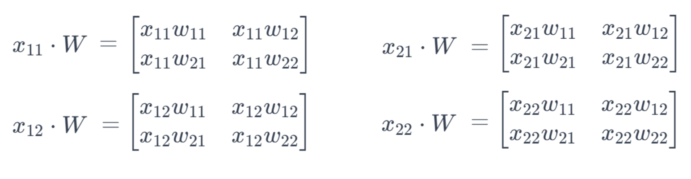
转置卷积的计算方法
转置卷积的计算过程如下。我们以2*2的输入数据X和2*2的卷积核W为例进行说明。
在计算转置卷积时，矩阵x中的每个元素，都会与整个卷积核W相乘。
这样矩阵X中的每个元素，都被扩展成了一个与卷积核大小相同的输出矩阵。例如，x11与W相乘、x12与W相乘，等等。

Slide 22
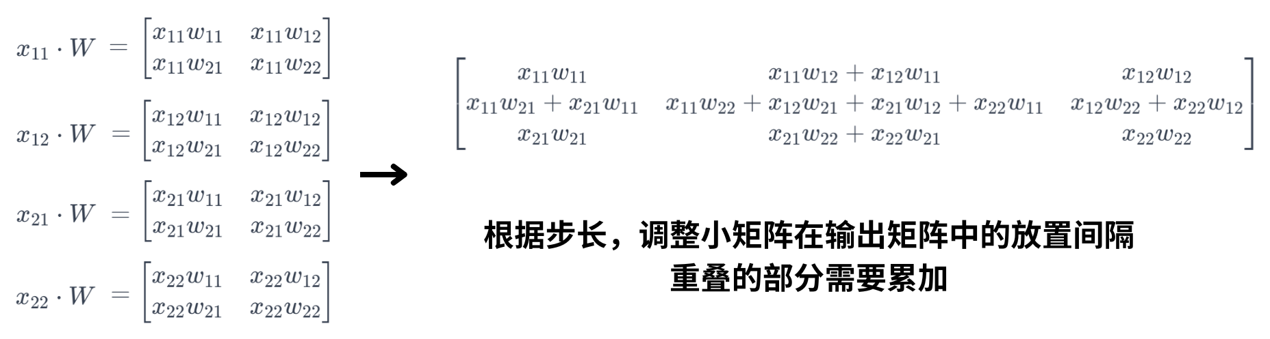
转置卷积的计算方法
然后将这4个小矩阵，放置在一个更大的矩阵中。
并根据步长，调整小矩阵在输出矩阵中的放置间隔，重叠的部分需要累加。
例如，在步长stride=1时，生成了一个3*3的结果矩阵。

Slide 23
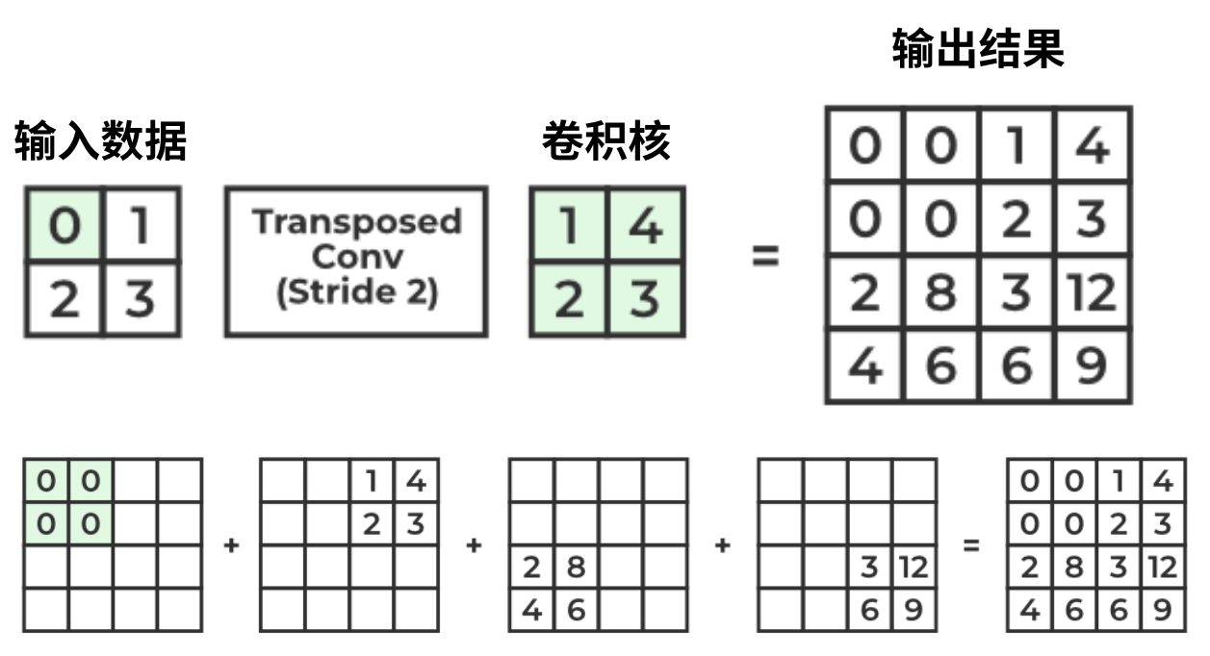
举例说明
在输入数据中，包含了0、1、2、3，卷积核中有1、4、2、3。这里将步幅stride设置为2，在计算过程中，不会产生重叠。
第1步，生成左上角，为4个0。然后向右移动2步，生成右上角，结果是1、4、2、3。
接着是左下角和右下角。最终会生成4×4的输出结果。

Slide 24
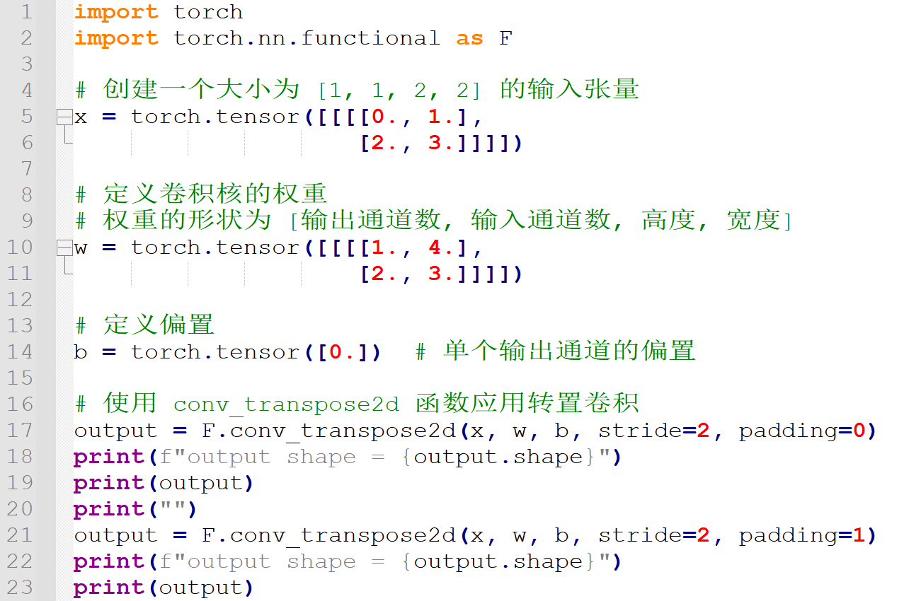
转置卷积的使用

Slide 25
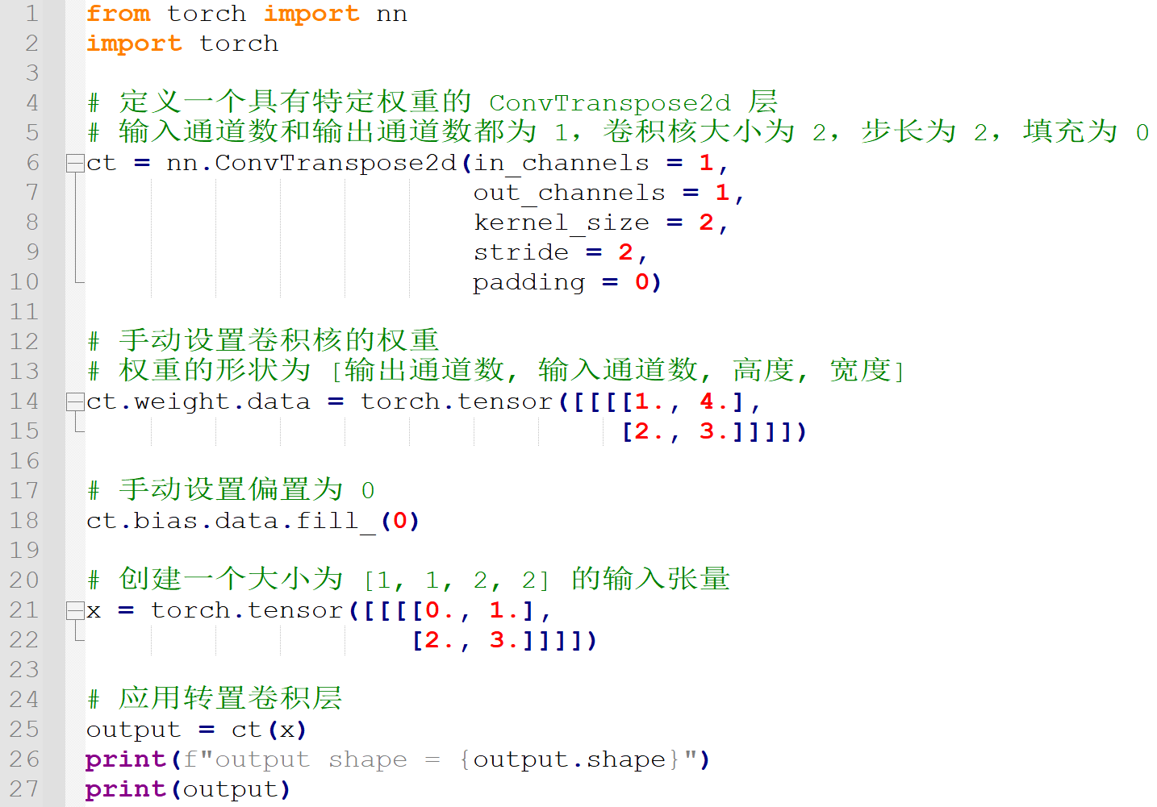
转置卷积的使用

Slide 26
什么是BatchNorm2d？

Slide 27
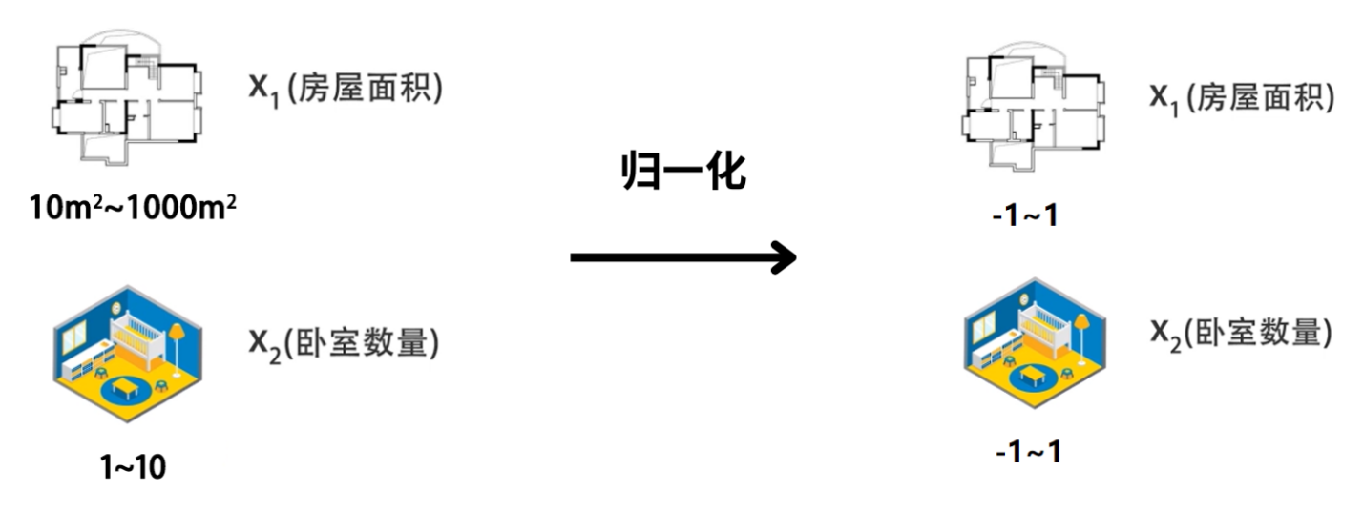
数据的归一化
在模型训练前，一般会对输入数据进行归一化处理，将数据中不同尺度的特征，转换为相同的尺度。
从而提升模型的泛化能力，加速模型训练，并防止梯度爆炸等问题。

Slide 28
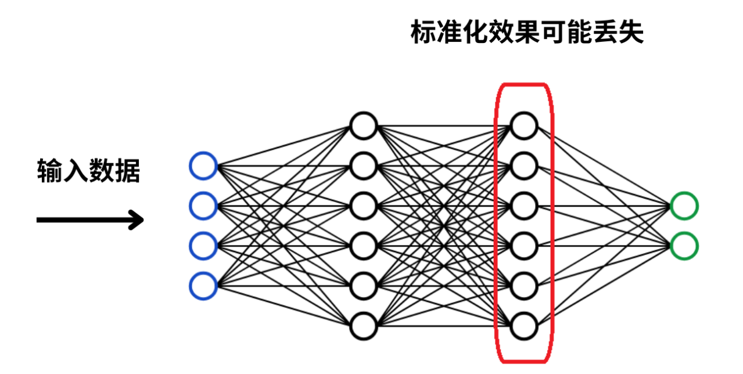
内部协变量偏移
对于神经网络，当数据经过网络的各层时，数据的分布可能发生变化，这种情况被称为，内部协变量偏移。
所以即使对输入数据进行了标准化，但在较深层的网络中，这种标准化效果也可能丢失。

Slide 29
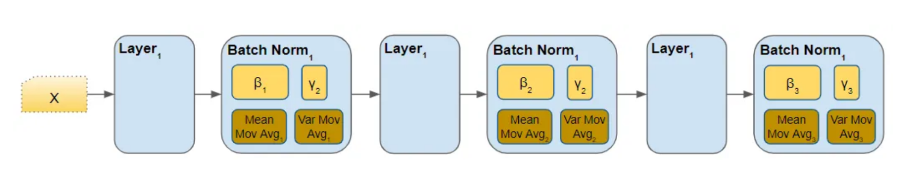
BatchNorm2d归一化
为了应对内部协变量偏移的问题，可以在神经网络的各个layer之间添加，BatchNorm层，批量归一化层。
通过BN层，网络的每一层，都可以独立的进行归一化，从而保证训练的稳定。

Slide 30
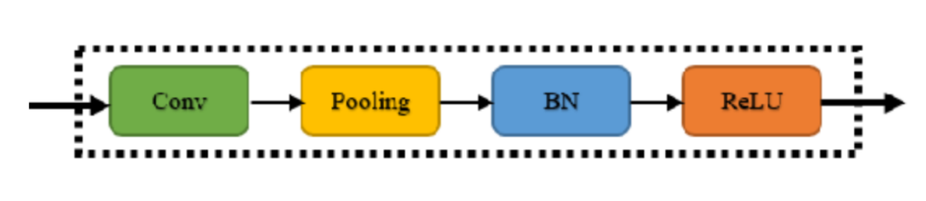
BatchNorm2d适用于图像
二维批量归一化，BatchNorm2D方法，适用于对图像数据进行的归一化操作。
经常应用在卷积神经网络中，我们一般会将BN层放到池化层之后，激活函数之前。

Slide 31
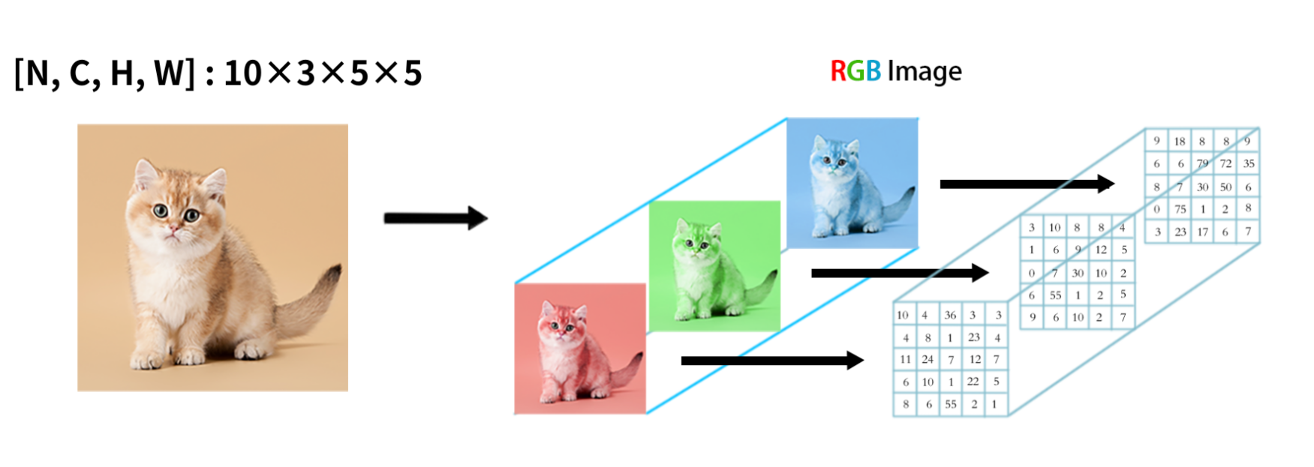
BN针对通道计算
BatchNorm2D在计算时，会针对每个通道进行。例如，图中表示了10个5*5大小的图像，每张图有RGB，三个通道。每个通道会独立进行批量归一化操作。
BatchNorm（BN）的核心作用是消除不同样本之间（以及同一样本内不同像素位置之间）在相同通道上的分布差异，但不会消除不同通道之间的尺度差异。
因为，各个通道之间的差异，本身也没那么大！

Slide 32
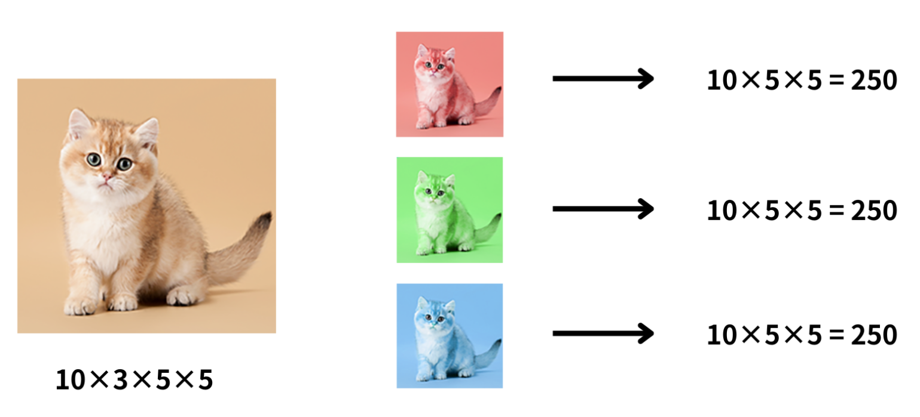
举例说明
具体来说，10个3通道，5*5大小的图像，会表示为10*3*5*5的四维张量。
那么红色、绿色、蓝色通道，分别会包括10*5*5=250个像素，每个通道的250个像素，独立的进行归一化计算。

Slide 33
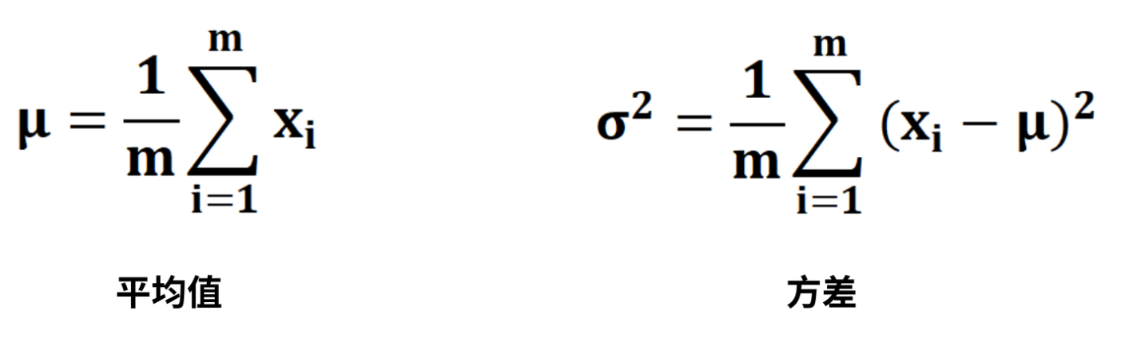
计算步骤1
计算包含了三个步骤。第1步，需要计算m个输入数据xi的平均值μ和方差σ的平方。
例如，刚才的例子中，m就等于250。

Slide 34
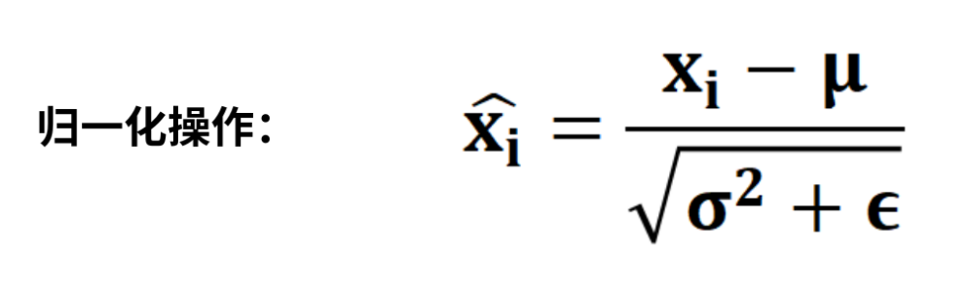
计算步骤2
第2步，基于计算出的平均值和方差，对每个数据xi都进行归一化操作。具体为xi-μ，除以根号下σ^+ϵ。
式子中的ϵ是一个非常小的正数，用来保证数值的稳定性，防止计算过程中出现除以零的情况。

Slide 35
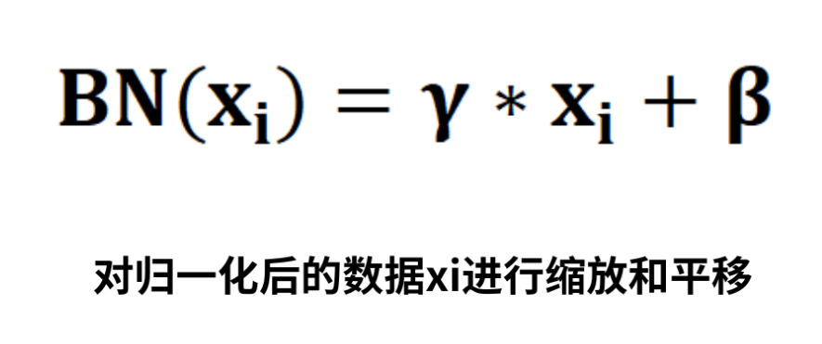
计算步骤3
第3步，对归一化后的数据xi进行缩放和平移。缩放就是使xi乘以γ，平移就是加上β。这样就得到了Batch Norm层的输出BN(xi)。

Slide 36
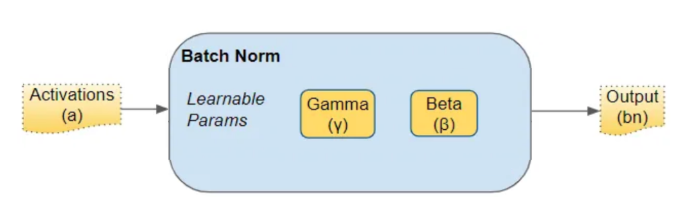
可训练参数
γ和β，就是BatchNorm2D层中的可训练参数。
γ是缩放因子，用于调整归一化数据的尺度，β是平移因子，用于将归一化后的数据平移。
这两个参数的引入，使得批量归一化层，不仅仅是简单地对数据进行规范化，还可以适应性地调整数据分布，以更好地满足网络的训练。

Slide 37
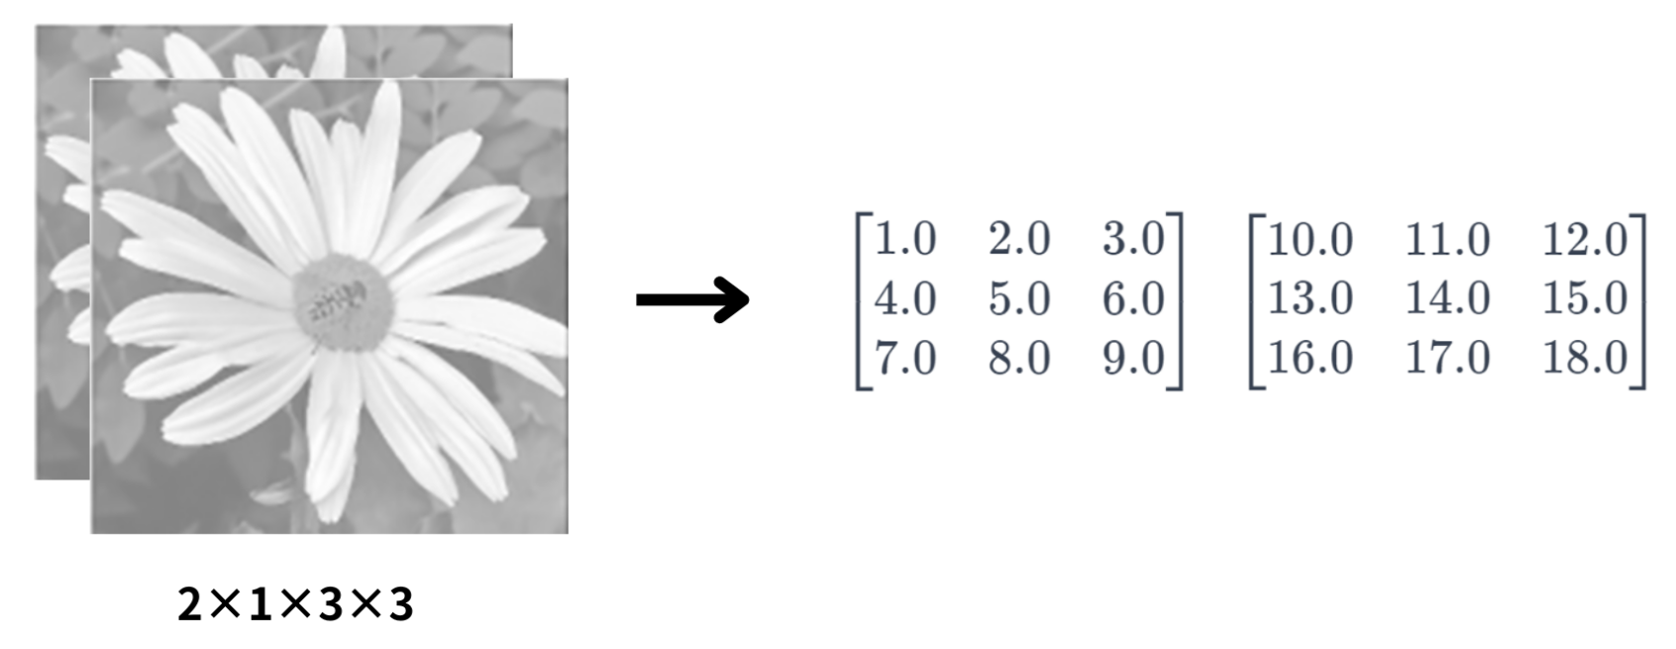
举例说明
下面我们以2个样本，1个灰色通道，3*3大小的特征图为例，说明批量归一化的计算过程。
设置2个3*3的矩阵，代表这两个特征图。第1个矩阵包括了1到9，第2个矩阵包括10到18。

Slide 38
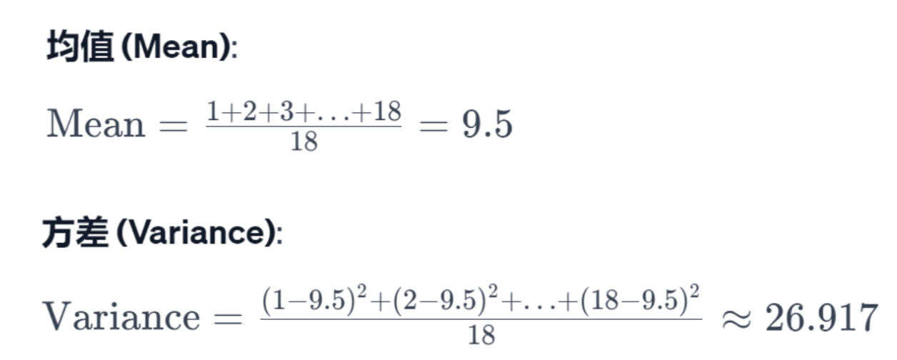
步骤1
第一步要计算出这18个数字的均值和方差。平均值就是1+2+3+...+18，再除以18，等于9.5。
方差是1到18，分别减平均值9.5，然后平方再除以18，结果是26.9。

Slide 39
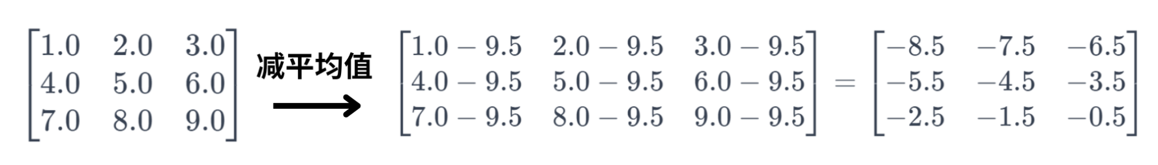
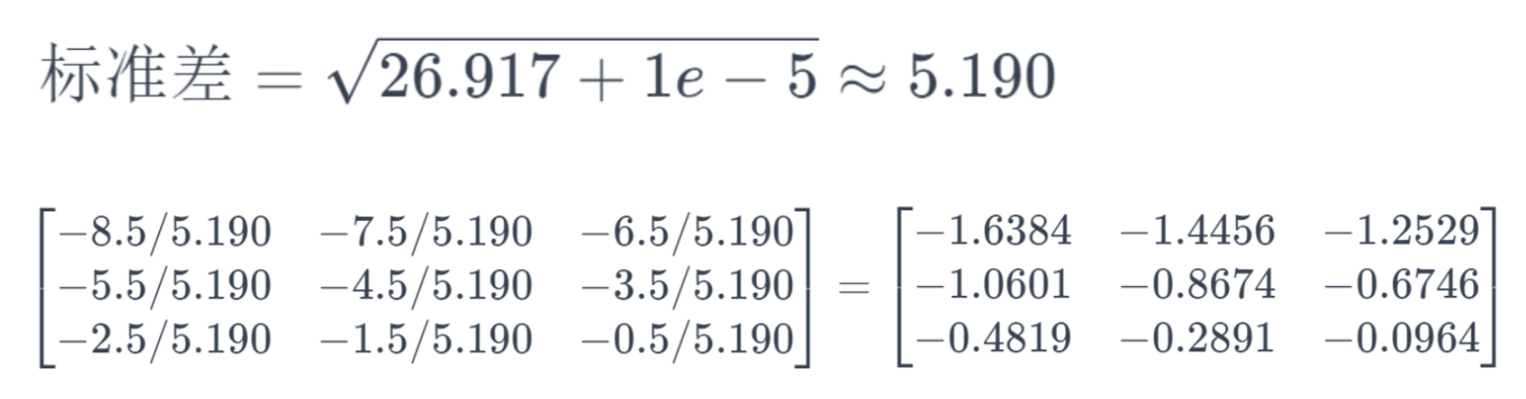
步骤2，第1个样本
第2步，进行归一化操作。第1个样本的归一化如下。令矩阵中的每个数，都减去平均值9.5。
接着计算出标准差，将9个数字除以标准差，得到第1个样本的归一化结果。

Slide 40
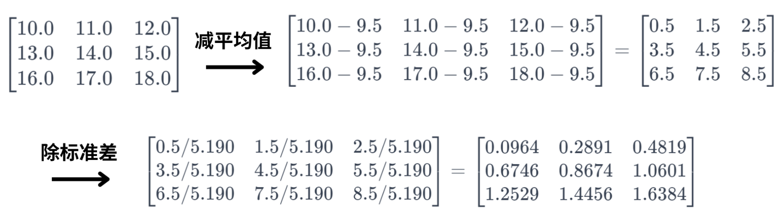
步骤2，第2个样本
同理，计算第2个样本的归一化结果，包括减平均值和除以标准差两个步骤。

Slide 41
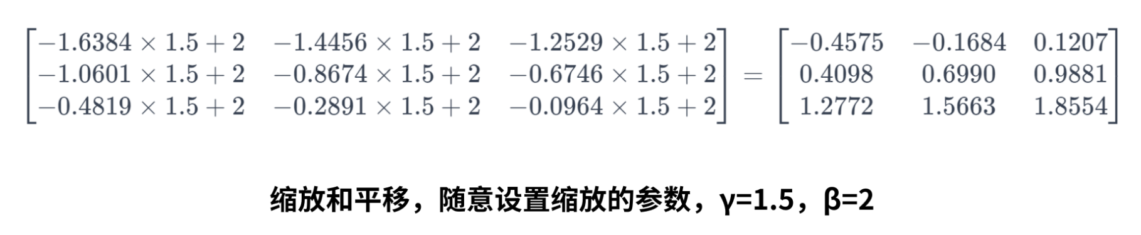
步骤3
第3步是进行缩放和平移。这里随意设置缩放和平移的参数，γ=1.5，β=2。
第1个样本计算如下，将归一化后的结果，乘以1.5再加2，得到缩放和平移后的结果。
第2个样本也是同样的道理。

Slide 42
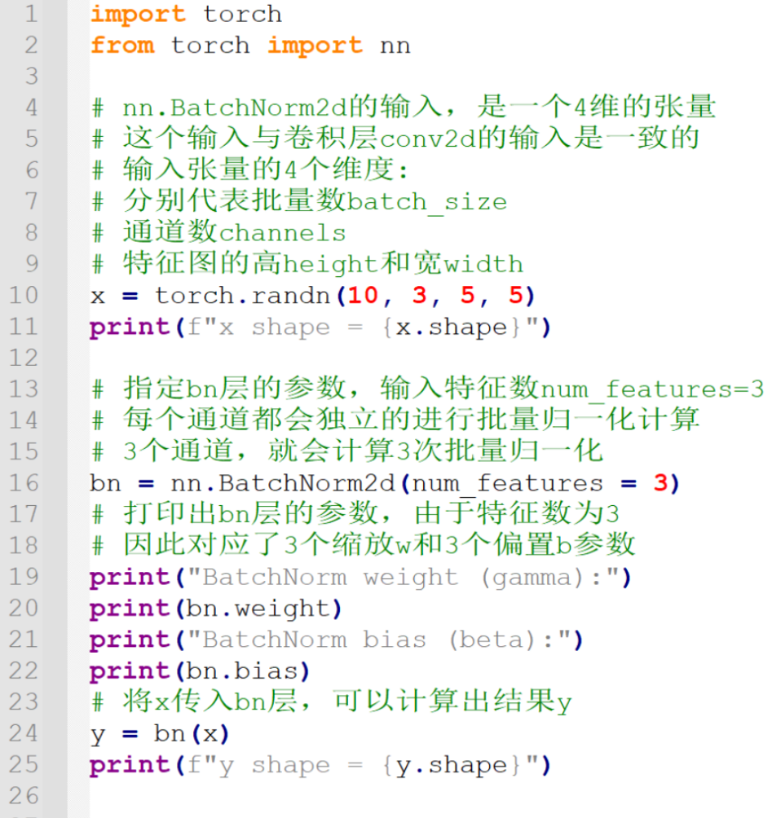
BatchNorm2d的使用

Slide 43
DCGAN的设计和实现

Slide 44
DCGAN对抗网络
深度卷积生成对抗网络，英文缩写DCGAN，它在普通的GAN网络上进行了改进。
在DCGAN中，使用了卷积层和转置卷积层，代替全连接层。
这种改进可以更有效的处理图像数据，提升生成图像的质量和图像识别的准确性。
将设计并实现一个DCGAN，用于生成图片”，其中包括了，生成器和判别器的设计和实现的方式。

Slide 45
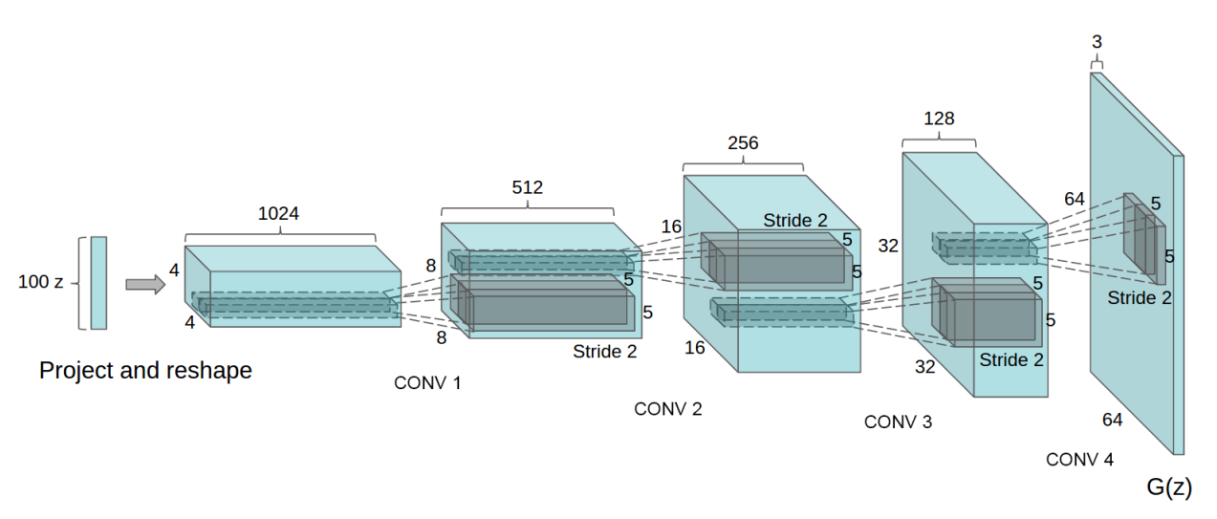
DCGAN的生成器
在DCGAN的生成器中，包含了转置卷积层。生成器在工作时，会接收一个随机噪声向量z。
噪声向量z经过生成器中的转置卷积，不断的扩大尺寸，最终被转换为生成图像。
例如，将噪声向量z，逐步生成图像，尺寸为3×64×64。

Slide 46
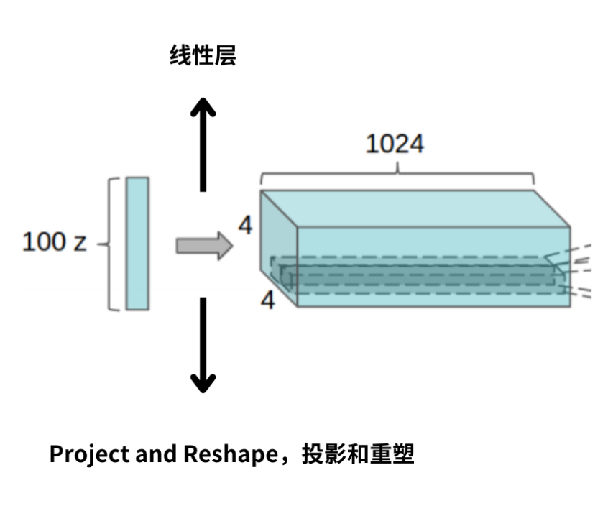
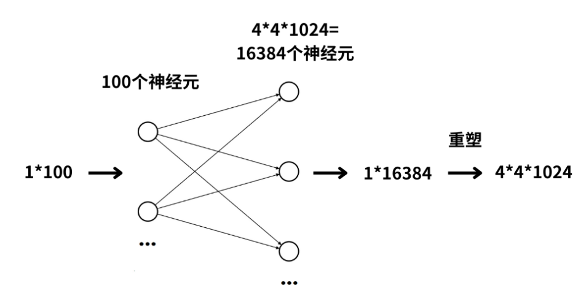
生成器的设计1
我们基于DCGAN的示意图，一步一步的实现DCGAN的生成器。
第1步，如何将一个100维的噪声向量，转换为一个1024个通道，4×4大小的图像？

Slide 47
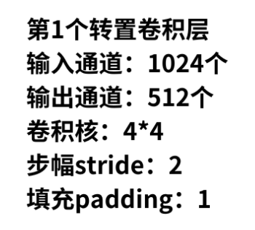
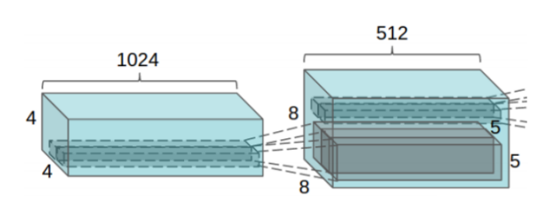
生成器的设计2
如何使用转置卷积，进一步过大图像？
将一个1024个通道的4×4大小的图像，扩大大维512个通道的8×8图像？

Slide 48
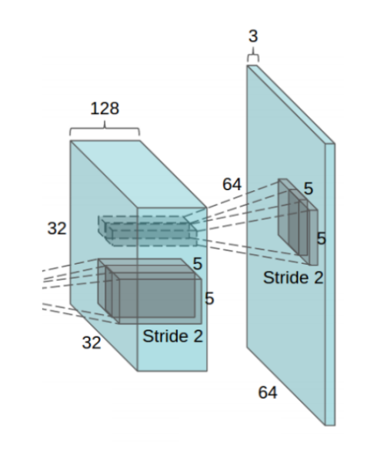
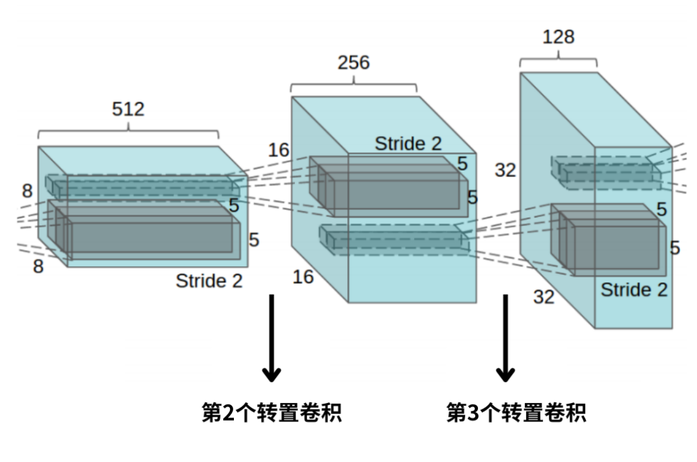
生成器的设计3
按照同样的方法，继续实现后面的转置卷积层。
最终生成一个，RGB3个通道，64×64大小的图像。

Slide 49
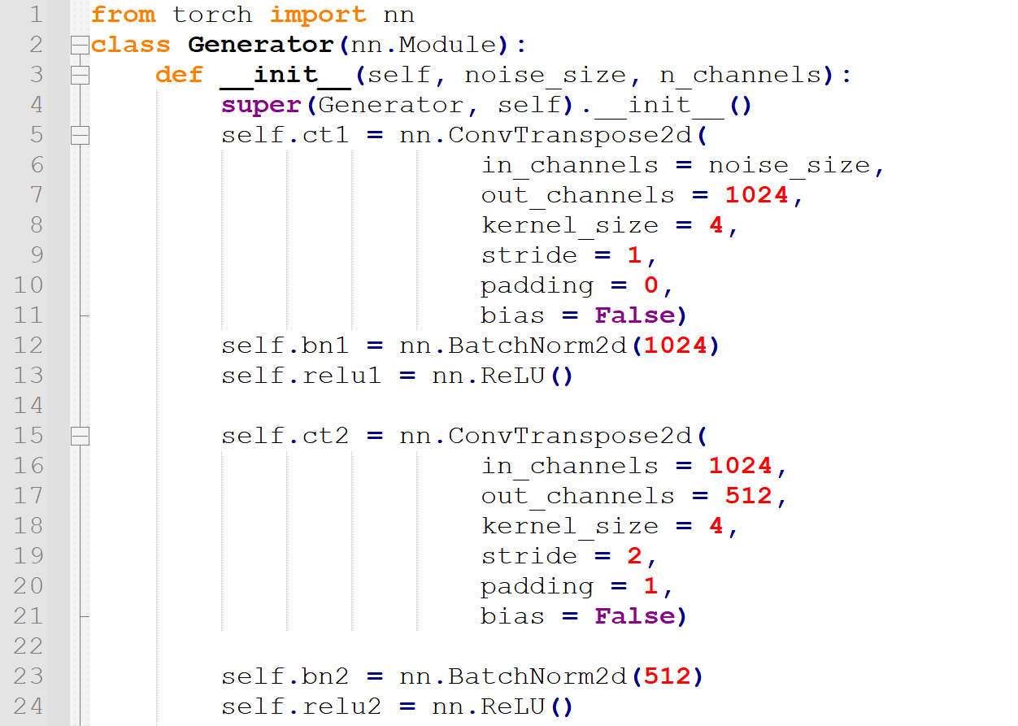

生成器的构建

Slide 50


判别器就是一个CNN

Slide 51
DCGAN的训练和推理

Slide 52

使用DCGAN生成动漫头像
接下来，我们使用DCGAN，生成动漫头像。
在DCGAN的训练中，会经过多轮的交替迭代，生成器会生成逼真的动漫头像，判别器会准确的判断出真实图片和生成图片。
生成对抗网络的训练是一个动态的学习过程。生成器和判别器都会根据对方的表现来调整自身的策略，从而提升整体的效果。

Slide 53

数据准备
https://www.kaggle.com/datasets/splcher/animefacedataset

Slide 54

数据读取

Slide 55
根据训练流程设计损失函数
在训练的过程中，随着训练的进行，生成器会根据判别器的判断结果，来改进自身的生成效果。
同样，判别器也会根据生成器生成的数据，来调整和优化自己的判别策略。
最终，经过多轮的交替迭代，生成器可以生成逼真的手写数字图片，而判别器也能准确的判断出真实图片和生成图片。
总结来说，生成对抗网络的训练是一个动态的学习过程。生成器和判别器都会根据对方的表现来调整自身的策略，从而提升整体的效果。

Slide 56

判别器(Discriminator)的损失
判别器的目标是区分真实图像和生成图像，其损失由两部分组成：
errD_real：鼓励判别器将真实图像识别为"真"(标签1)
errD_fake：鼓励判别器将生成图像识别为"假"(标签0)
errD：两者相加作为判别器的总损失

Slide 57

生成器(Generator)的损失
生成器的目标是欺骗判别器，使其生成的图像被判别为真实图像。
errG：鼓励判别器将生成图像误判为"真"(标签1)

Slide 58
对抗训练的本质
这种损失设计体现了GAN的核心思想——极小极大博弈：
判别器试图最大化正确分类真实和生成图像的能力(最小化errD)。
生成器试图最小化判别器识破生成图像的能力(最小化errG)。
在数学形式上，min_G max_D 是一个统一的极小极大目标，但需要通过交替优化实现。
在实际训练中，采用严格串行的方式：先 max_D（优化判别器），再 min_G（优化生成器），循环迭代这一过程。
其本质是生成器和判别器之间的对抗博弈，这是一个动态平衡过程。交替更新的策略正是为了模拟这种博弈行为。
我们可以使用deepseek，详细解释这个损失函数：
min_G max_D [E_x[logD(x)] + E_z[log(1-D(G(z)))]]

Slide 59

模型训练

Slide 60


模型测试

